Slide 1
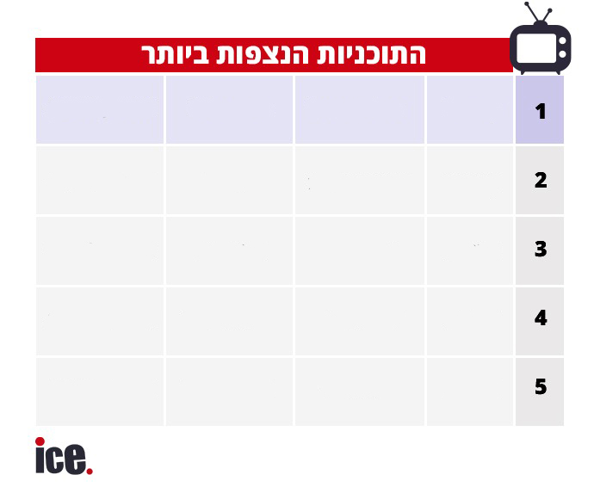
(21.1%) 439K
(20.4%) 500K
(17.8%) 444K
(16.9%) 459K
(16.5%) 419K
יום שלישי 8.4
יום רביעי 9.4
יום שני 7.4
יום שבת 5.4
יום ראשון 6.4
חתונה ממבט ראשון
ארץ נהדרת
חדשות 12
חתונה ממבט ראשון
חדשות 12
קשת 12
קשת 12
קשת 12
קשת 12
קשת 12

